Slide 1
2016 год

Slide 2
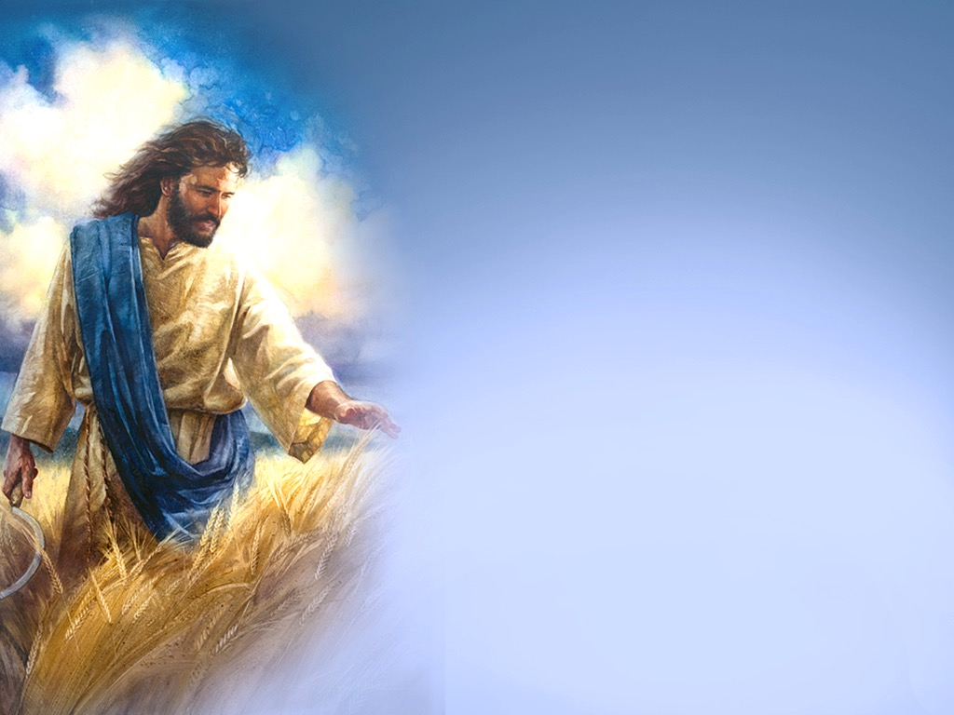
Друг, поверь словам Господним

Slide 3
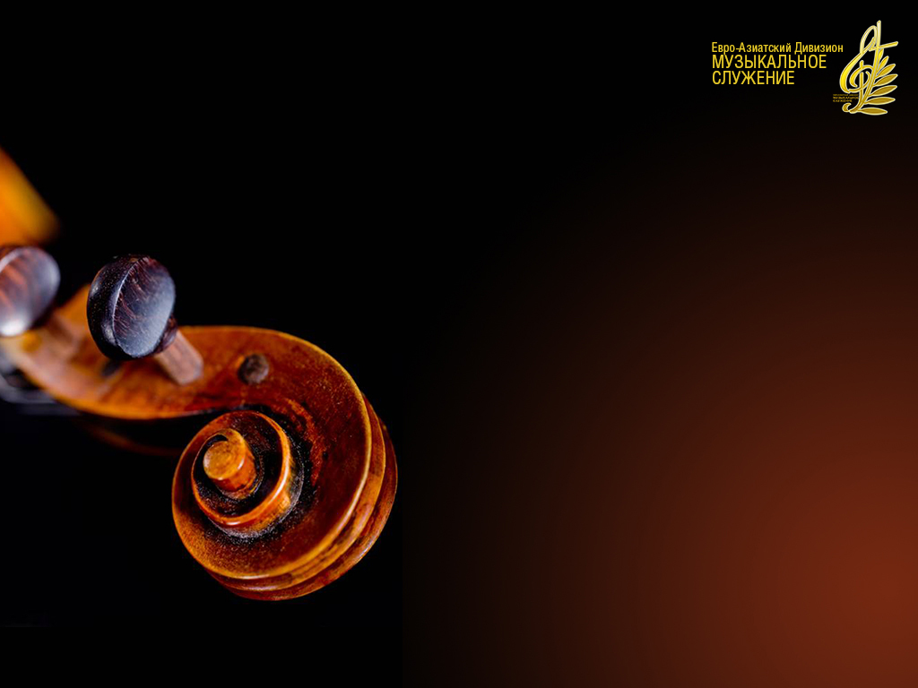
Друг, поверь словам Господним,
Торопись на зов святой,
Он зовёт тебя сегодня:
«О, приди,
Приди домой!»
Господь, к Тебе я прихожу

Slide 4
Долго ты блуждал В незнанье,
Шёл погибели путём,
Изнемог ты
От страданья
В этом мире суетном.
Господь, к Тебе я прихожу

Slide 5
Но, услышав весть
Спасенья,
Поспеши на зов святой;
Не отвергни Приглашенья:
«О, иди
Скорей домой!»
Господь, к Тебе я прихожу

Slide 6
Спаситель желает с любовью войти

Slide 7
Спаситель желает С любовью войти —
Что ж не откроешь
Ты дверь?
Не может Господь Стороною пройти —
Друг мой,
Ты в это поверь.
Господь, к Тебе я прихожу

Slide 8
Припев:
Время идёт,
А Спаситель всё ждёт.
В сердце Его ты впусти.
Открой Ему дверь,
Пусть к тебе Он войдёт.
О, как Он желает войти!
Господь, к Тебе я прихожу

Slide 9
О друг мой,
Ты сделай
Лишь шаг ко Христу,
Взор свой
К Нему обрати
Дарует тебе Он Свою чистоту,
К цели поможет дойти.
Господь, к Тебе я прихожу

Slide 10
Припев:
Время идёт,
А Спаситель всё ждёт.
В сердце Его ты впусти.
Открой Ему дверь,
Пусть к тебе Он войдёт.
О, как Он желает войти!
Господь, к Тебе я прихожу

Slide 11
Прохожий у дверей стоит

Slide 12
Прохожий
У дверей стоит
И в сердце нам стучит, Стучит.
Давно уж ждёт Он — поспеши
И дверь открой, Его впусти.
Господь, к Тебе я прихожу

Slide 13
Припев:
О друг, дверь открой,
Его впусти,
О друг, дверь открой,
Его впусти,
О друг, о друг,
Навек Христа прими!
Господь, к Тебе я прихожу

Slide 14
Он — грешных Друг, Он полн любви,
Простит Он
Все твои грехи,
Тебя от смерти Он спасёт
И в Царство Вечное введёт.
Господь, к Тебе я прихожу

Slide 15
Припев:
О друг, дверь открой,
Его впусти,
О друг, дверь открой,
Его впусти,
О друг, о друг,
Навек Христа прими!
Господь, к Тебе я прихожу

Slide 16
Он нежно просит: «Дверь открой,
Я дам тебе
Святой покой».
О друг! Скорей Его впусти –
Навек Христа
К себе прими!
Господь, к Тебе я прихожу

Slide 17
Припев:
О друг, дверь открой,
Его впусти,
О друг, дверь открой,
Его впусти,
О друг, о друг,
Навек Христа прими!
Господь, к Тебе я прихожу

Slide 18
2016 год

Slide 19
Я пойду с Тобой, Спаситель

Slide 20
Я пойду с Тобой, Спаситель,
По тернистому пути,
К небесам
Обетованным
Ты поможешь
Мне дойти.
Господь, к Тебе я прихожу

Slide 21
Приведи нас,
Приведи,
Приведи нас,
Приведи
К небесам Обетованным,
О Иисус, нас приведи!
Господь, к Тебе я прихожу

Slide 22
Если трудно мне порою,
Мир пошли душе моей,
Твой покой, Господь, Незыблем
В штормах
Страха и скорбей.
Господь, к Тебе я прихожу

Slide 23
Утешай нас,
Утешай,
Утешай нас,
Утешай
В штормах страха
И сомнений
О Иисус, нас утешай!
Господь, к Тебе я прихожу

Slide 24
С верой я Тебе вручаю,
О Господь,
Всего себя,
Научи меня смиренью,
Правде научи меня.
Господь, к Тебе я прихожу

Slide 25
Научи нас, научи,
Научи нас, научи
Вечной правде
И смиренью,
О Иисус,
Нас научи!
Господь, к Тебе я прихожу

Slide 26
2016 год

Slide 27
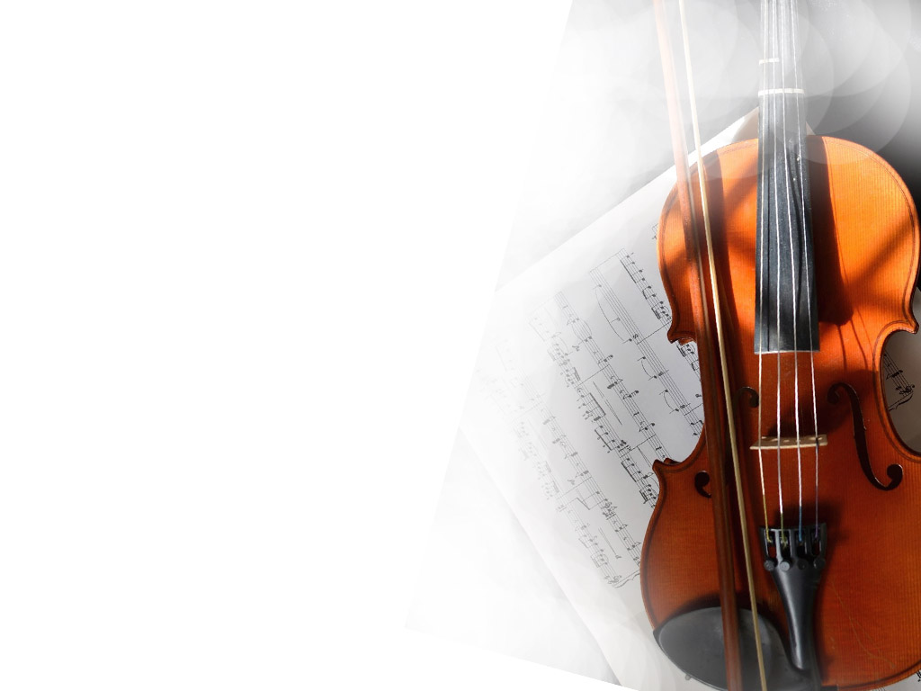
«Где бы Он ни был — в пути, в синагоге, на пиру у фарисея, в доме мытаря, в лодке, качающейся у берега, — Он говорил о горнем. Природные явления, события повседневной жизни Иисус увязывал с откровениями истины.

Slide 28
«Он покорял сердца Своих слушателей — исцелял больных, увещал опечаленных, брал на руки детей и благословлял их. Когда Христос начинал говорить, всеобщее внимание обращалось к Нему, и каждое Его слово было для кого-то запахом живительным к жизни»
(Э. Уайт, «Наглядные уроки Христа»)

Slide 29
«Иисус мог сказать тем, кого лечил: "Иди за Мною", и исцелённый вставал и следовал за Ним. Время безраздельной власти мира сего закончилось. При звуке Его голоса дух алчности и честолюбия исчезал из сердец, люди поднимались и, освобождённые, следовали за Спасителем»
(Э. Уайт, «Служение исцеления»)

Slide 30
Таков, как есмь исполнен зла

Slide 31
Таков, как есмь — исполнен зла, —
Но Кровью Ты омыл меня.
К Тебе, Господь, Моя Скала,
К Тебе, Спаситель мой, иду!
Господь, к Тебе я прихожу

Slide 32
Таков, как есмь —
В пучине зла
Тону средь мрака И греха, -
Но Ты к Себе
Влечёшь меня.
К Тебе, Спаситель мой, иду!
Господь, к Тебе я прихожу

Slide 33
Таков, как есмь —
И слеп, и наг, —
Решаюсь сделать Первый шаг.
Прими меня,
Ведь Ты так благ!
К Тебе, Спаситель мой, иду!
Господь, к Тебе я прихожу

Slide 34
Таков, как есмь,
Иду к Тебе —
Прости мой грех, Дай силы мне,
Дай помощь в горе
И нужде!
К Тебе, Спаситель мой, иду!
Господь, к Тебе я прихожу

Slide 35
2016 год

Slide 36
«Самый великий Учитель из всех, когда-либо известных миру, вызывал восхищение своей простотой. Он открывал истину в такой форме, что даже дети понимали Его слова; в то же время Он привлекал внимание самых образованных и глубоких умов.

Slide 37
«Истина, которую раскрывал Иисус, используя наглядные примеры, становилась понятной даже простым людям. В простоте Он сеял семя евангельской истины в умах и сердцах Своих слушателей. Оно всходило и приносило жатву для жизни вечной. Слова жизни Он излагал настолько просто, что их мог понять даже ребёнок.

Slide 38
«Мужчины, женщины и дети были настолько потрясены тем, как Христос разъяснял Писания, что улавливали каждую интонацию Его голоса; они также подчёркивали то важное, что хотели сказать, и подражали Его жестам»
(Э. Уайт, «Сыновья и дочери Бога»)

Slide 39
«Однако в этих словах, произнесённых величайшим из когда-либо существовавших на земле учителей, не было показного человеческого красноречия. Неграмотные люди понимали Его, так как Он говорил ясно и понятно.

Slide 40
«Он выражал Свои мысли и чувства с величайшей простотой. Господь учил как власть имеющий, раскрывая истины вечной жизни душам, которые в Своём милосердии Он пришёл спасти» (Э. Уайт, «Свидетельства для Церкви»)

Slide 41
Ты скорбел не раз в страданьях

Slide 42
Ты скорбел
Не раз в страданьях
И с надеждой повторял:
«Кто бы в тяжких Испытаньях
Путь спасенья указал?»
Господь, к Тебе я прихожу

Slide 43
Припев:
Ныне день Благоприятный –
Сам Христос зовёт тебя.
Дар спасенья Благодатный
Он даёт тебе, любя.
Господь, к Тебе я прихожу

Slide 44
Он сегодня простирает
Длань
Пронзённую к тебе
И к спасенью Призывает,
Мир даёт твоей душе.
Господь, к Тебе я прихожу

Slide 45
Припев:
Ныне день Благоприятный –
Сам Христос зовёт тебя.
Дар спасенья Благодатный
Он даёт тебе, любя.
Господь, к Тебе я прихожу

Slide 46
О, приди И не упорствуй,
Дар спасения прими!
Глас звучащий скоро Смолкнет –
К Иисусу поспеши!
Господь, к Тебе я прихожу

Slide 47
Припев:
Ныне день Благоприятный –
Сам Христос зовёт тебя.
Дар спасенья Благодатный
Он даёт тебе, любя.
Господь, к Тебе я прихожу

Slide 48
«Спаситель никогда не скрывал истины, но изрекал её с любовью. В общении с людьми Иисус проявлял величайший такт, всегда был добрым и понимающим. От Христа никто не слышал грубых слов; Он никогда не ранил понапрасну чувствительную душу и без нужды никогда не произносил резких слов.

Slide 49
«Искупитель не порицал человеческую слабость. Он бесстрашно обличал лицемерие, неверие и беззаконие, но даже самые гневные Свои упрёки изрекал со слезами в голосе. Правда в Его устах никогда не выглядела жестокой. Голос Иисуса всегда был исполнен глубокой нежности» (Э. Уайт, «Служители Евангелия»)

Slide 50
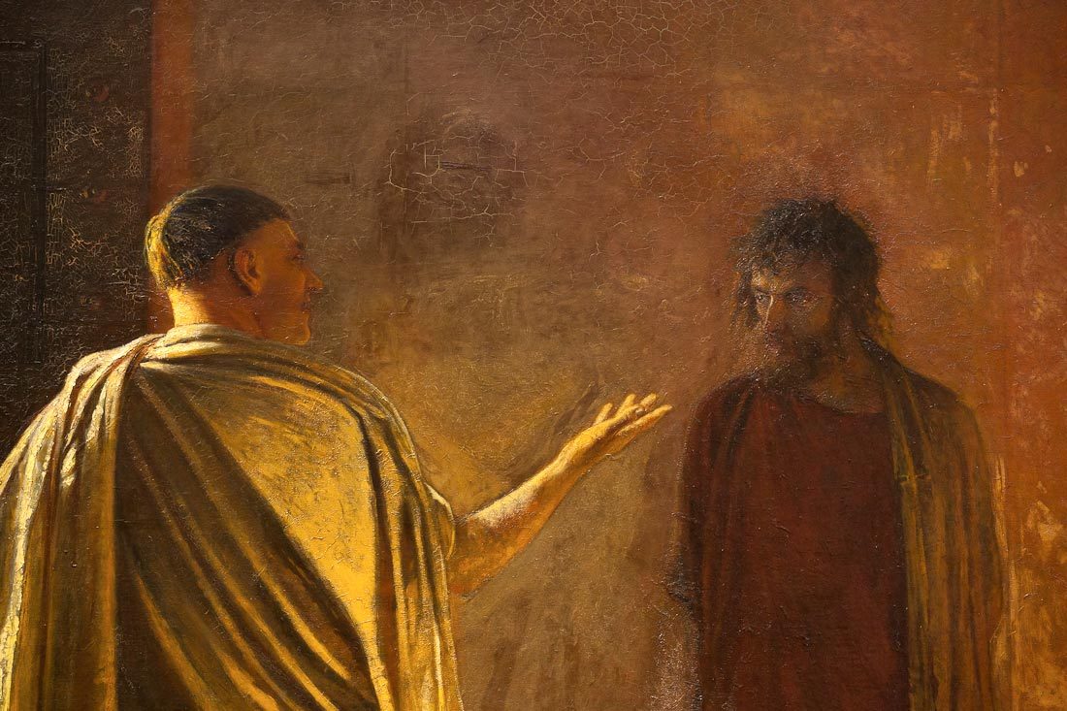
Николай Ге, «Что есть Истина? Христос и Пилат» 1890 г. Холст, масло. Фрагмент. Третьяковская галерея.

Slide 51
Спаситель желает с любовью войти

Slide 52
Спаситель желает С любовью войти —
Что ж не откроешь
Ты дверь?
Не может Господь Стороною пройти —
Друг мой,
Ты в это поверь.
Господь, к Тебе я прихожу

Slide 53
Припев:
Время идёт,
А Спаситель всё ждёт.
В сердце Его ты впусти.
Открой Ему дверь,
Пусть к тебе Он войдёт.
О, как Он желает войти!
Господь, к Тебе я прихожу

Slide 54
О друг мой,
Ты сделай
Лишь шаг ко Христу,
Взор свой
К Нему обрати
Дарует тебе Он Свою чистоту,
К цели поможет дойти.
Господь, к Тебе я прихожу

Slide 55
Припев:
Время идёт,
А Спаситель всё ждёт.
В сердце Его ты впусти.
Открой Ему дверь,
Пусть к тебе Он войдёт.
О, как Он желает войти!
Господь, к Тебе я прихожу

Slide 56
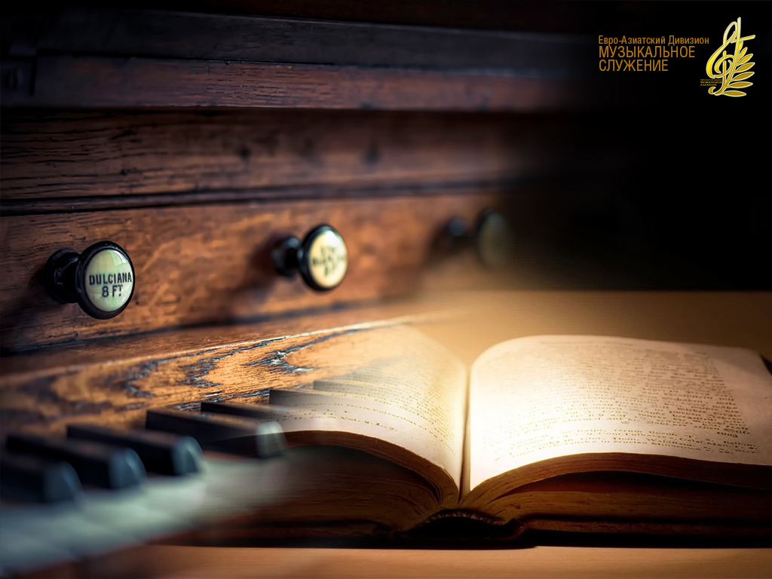
«Ибо нет другого имени под небом, данного человекам, которым надлежало бы нам спастись.» Деяния 4:12

